Slide 1

Kopalnia węgla kamiennego „CHEŁM” w rejonie złoża „Pawłów”
Lubelskie Zagłębie Węglowe
Kompania Węglowa S.A.
w Katowicach

Slide 2
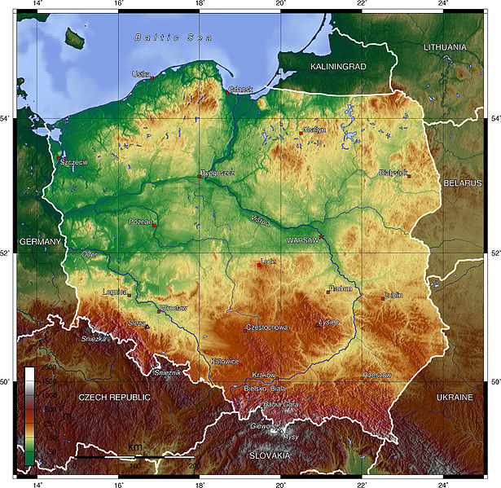
Położenie
Rejon złoża „Pawłów”
KW S.A.
ok. 330 km

Slide 3
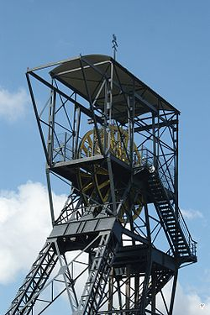
Dlaczego Kopalnia na Lubelszczyźnie ?
1
Bogate niezagospodarowane złoża
Zasoby geologiczne: LZW 9,27 mld. ton KW S.A. 12,31 mld. ton
2
Korzystniejsza budowa geologiczna złóż LZW różniąca się od złóż KW S.A.:
Prawie poziome zaleganie pokładów. Brak uskoków o większych zrzutach.
Gruby nadkład – mniejsze szkody na powierzchni terenu
3
Brak prowadzenia wcześniejszej, ponad stuletniej eksploatacji:
- brak płytkiej eksploatacji - mniejsze koszty usuwania szkód górniczych
Brak głównych szlaków komunikacyjnych w rejonie planowanej działalności górniczej:
-szlaki autostrad i kolei w granicach złóż KW S.A. mogą spowodować utratę możliwości gospodarczego wykorzystania: - 324,4 mln ton zasobów - 16,8% całych zasobów Kompanii
4
5
Występujący mniejszy stopień zagrożeń naturalnych w planowanym złożu
do zagospodarowania „Pawłów” niż w złożach KW S.A. co wpływa na poziom bezpieczeństwa pracy załogi
6
Możliwość wybudowania kopalni o nowoczesnych rozwiązaniach dających duże wydobycie dobowe – mniejsze koszty działalności
7
Planowana budowa elektrowni na węgiel kamienny w pobliżu kopalni
Przychylność samorządów lokalnych chcących współpracować ze stroną górniczą
w celu rozwoju własnego i przedsiębiorcy górniczego
8
9
Mniejszy stopień urbanizacji terenu: Lubelskie 85, Śląskie 138 osób/km²
10
Zakłada się, że koszty produkcji węgla będą niskie:
– porównywalne z LW „Bogdanka” S.A.

Slide 4
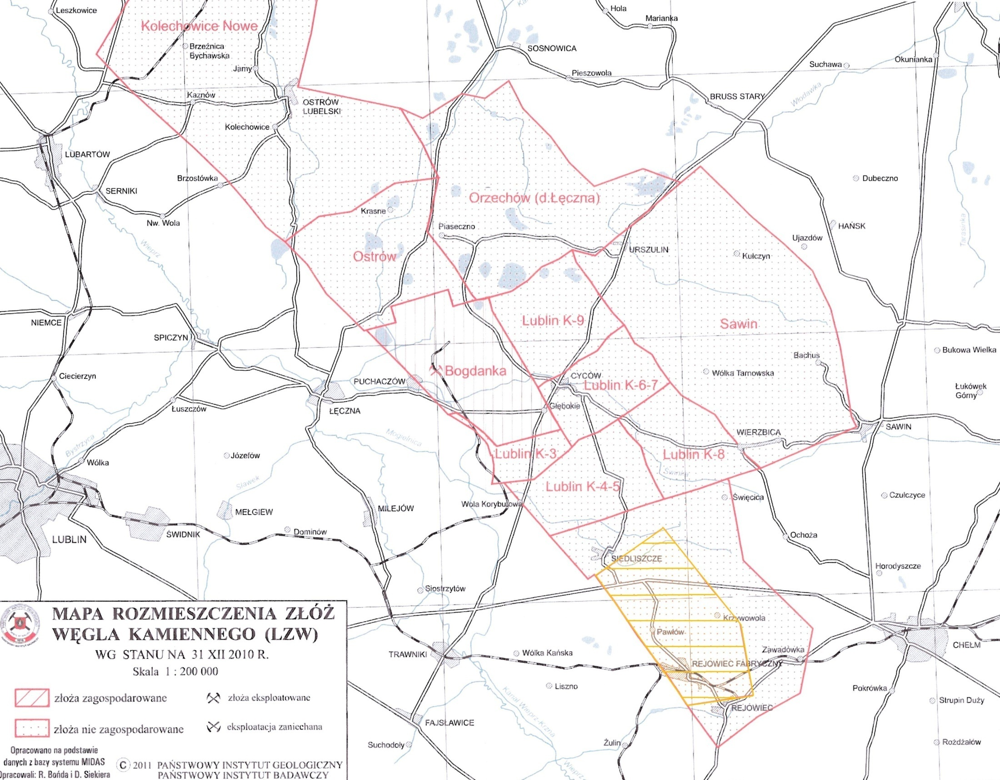

Położenie
Lubelski Węgiel
„Bogdanka”
Złoże Chełm II
Rejon złoża
„Pawłów”

Slide 5
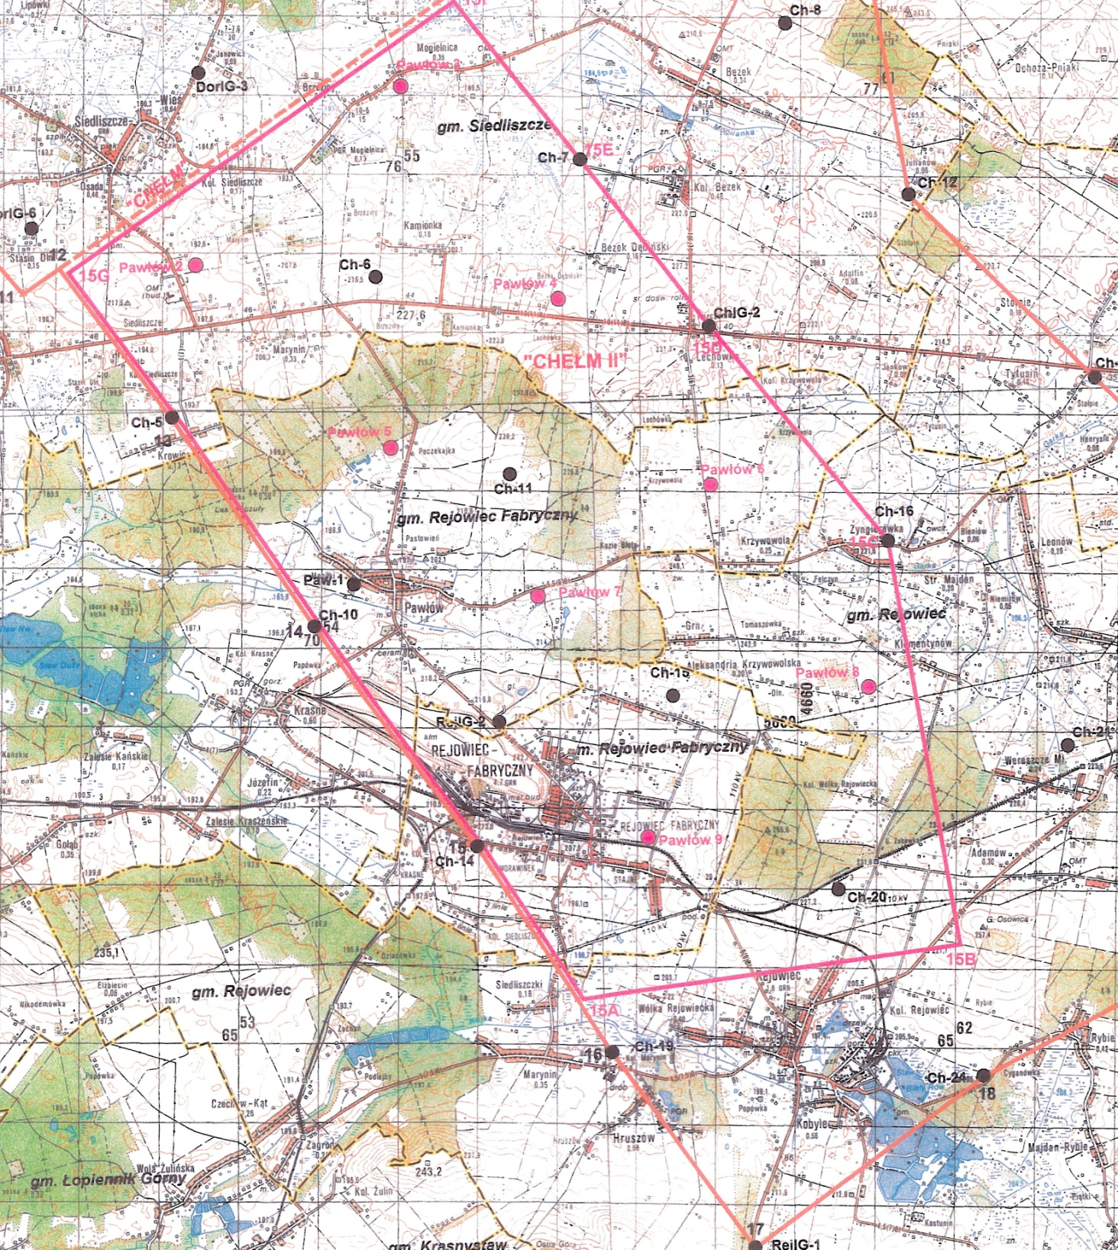
Lokalizacja realizowanych przez Kompanię Węglową otworów badawczych w rejonie złoża „Pawłów”
PAWŁÓW 3
PAWŁÓW 4
PAWŁÓW 2
PAWŁÓW 6
PAWŁÓW 5
PAWŁÓW 7
REJON BADAŃ
PAWŁÓW 8
PAWŁÓW 9

Slide 6
Charakterystyka pokładów węgla kamiennego w rejonie złoża „Pawłów”
(na podstawie dokumentacji geologicznej złoża CHEŁM II)
Pokład | Miąższość (m) |  |  | Popiół średnia zawartość % | Typ węgla
 | min | max | średnia
303 | 0,7 | 1,8 | 1,03 | 9,15 | 33, 34
309 | 0,70 | 2,32 | 1,15 | 14,20 | 32, 33, 34
310 | 0,90 | 1,70 | 1,33 | 14,70 | 32, 33
311 | 0,8 | 2,20 | 1,13 | 11,60 | 32, 33, 34
313 | 0,70 | 2,20 | 1,19 | 11,18 | 32, 33, 34
315/1 | 0,79 | 2,20 | 1,59 | 18,9 | 32, 33, 34
315/2 | 0,80 | 1,20 | 1,00 | 12,51 | 32, 33, 34
316 | 0,70 | 1,74 | 1,04 | 24,48 | 32, 33, 34
318 | 0,70 | 2,00 | 1,22 | 14,32 | 32, 33, 34
320 | 0,0 | 2,24 | 1,10 | brak danych | 32, 33, 34
321 | 0,30 | 1,95 | 1,00 | 6,93 | 32, 33, 34
322 | 0,00 | 1,50 | 0,97 | 11,70 | 32, 33, 34
323/2 | 0,55 | 1,40 | 1,18 | 14,94 | 32, 34
324 | 0,80 | 2,05 | 1,51 | 10,22 | 32, 34

Slide 7
Zasoby węgla kamiennego w rejonie „Pawłów”
ZŁOŻE „CHEŁM II”
ZASOBY BILANSOWE 1 034,5 mln ton
(CAŁOŚĆ W KATEGORII ROZPOZNANIA - C2 + D)
SZACUNKOWE ZASOBY WĘGLA KAM.
W REJONIE ZŁOŻA „PAWŁÓW”
(część złoża Chełm II)
BILANSOWE 840,0 mln ton
PRZEMYSŁOWE 370,0 mln ton
OPERATYWNE 296,0 mln ton

Slide 8
Cel
Wydobycie węgla kamiennego ze złoża w rejonie „Pawłów”
ETAP I
(zrealizowany)
Wytypowanie w Lubelskim Zagłębiu Węglowym rejonu
o najlepszych perspektywach zagospodarowania
ETAP II
(zrealizowany)
Pozyskanie koncesji na poszukiwanie i rozpoznawanie węgla kamiennego
ETAP III
(w trakcie)
Realizacja zadań w ramach koncesji na poszukiwanie
i rozpoznawanie węgla kamiennego
ETAP IV
Pozyskanie koncesji na wydobywanie węgla kamiennego ze złoża
ETAP V
Budowa Nowej Kopalni

Slide 9
Cel
Koncesja na poszukiwanie i rozpoznawanie złoża węgla kamiennego w rejonie „Pawłów”
Analiza
Analiza dokumentacji geologicznej złoża „Chełm II” w celu wytypowania rejonu o najlepszych perspektywach zagospodarowania
Wyznaczenie rejonu do projektu robót geologicznych:
Teren słabo zurbanizowany.
Zakres robót winien umożliwić udokumentowanie złoża w kategorii rozpoznania C1 tj. w stopniu umożliwiającym sporządzenie Projektu zagospodarowania złoża.
Rejon złoża objęty badaniami winien charakteryzować się dobrymi parametrami jakościowymi i mało skomplikowaną tektoniką – umożliwiającą projektowanie frontów wydobywczych o dużych wybiegach.
W złożu w rejonie Pawłów występuje od 3 do 10 pokładów bilansowych o średniej miąższości 1,34 metra.

Slide 10
Cel
Koncesja na poszukiwanie i rozpoznawanie złoża węgla kamiennego w rejonie „Pawłów”
Sporządzenie
Sporządzenie Projektu robót geologicznych
na poszukiwanie i rozpoznawanie złoża
węgla kamiennego w rejonie Pawłów”
Projekt robót geologicznych:
Roboty wiertnicze w powiecie chełmskim,
w gminach: Siedliszcze, Rejowiec Fabryczny
i Rejowiec oraz na terenie miasta Rejowiec Fabryczny.
W ramach robót wykonanie 8 otworów wiertniczych,
o numerach Pawłów 2 do 9, o długościach od 820m
do 965 m – łącznie ok. 7 000m.
Rozpoznanie otworami umożliwi udokumentowanie złoża w kategorii C1.
Obszar objęty robotami geologicznymi wynosi
ok.74 km²

Slide 11
Cel zrealizowany:
Koncesja na poszukiwanie i rozpoznawanie złoża węgla kamiennego w rejonie „Pawłów”
Złożenie
W dniu 10 maja 2012 roku Kompania Węglowa S.A. złożyła w Ministerstwie Środowiska wniosek o udzielenie koncesji na poszukiwanie i rozpoznawanie
złoża węgla kamiennego w rejonie „Pawłów”
Uzyskanie
W dniu 22 października 2012 roku Minister Środowiska udzielił Kompanii Węglowej S.A. koncesji na poszukiwanie i rozpoznawanie złoża węgla kamiennego
w rejonie Pawłów” (część złoża Chełm II)
Termin ważności - 22 październik 2017 r.

Slide 12
Cel
Wykonanie działań ujętych w koncesji na poszukiwanie i rozpoznawanie złoża węgla kamiennego w rejonie „Pawłów”
Podpisanie
19 lutego 2013 roku Kompania Węglowa S.A. podpisała Umowę ze Śląskim Towarzystwem Wiertniczym „Dalbis”
na wykonanie 8 otworów wraz z dokumentacją wynikową
Zatwierdzenie
W dniu 19 kwietnia 2013 roku Dyrektor Okręgowego Urzędu Górniczego w Lublinie zatwierdził Plan Ruchu Zakładu Górniczego na wykonanie otworów
Roboty wiertnicze
W dniu 22 kwietnia 2013 roku rozpoczęto wiercenie pierwszego otworu Pawłów-9
W dniu 17 kwietnia 2014 roku zakończono wiercenie ostatniego otworu Pawłów-2
11.2014 r. – Pozyskanie dokumentacji wynikowej
prac wiertniczych

Slide 13
Cel
Prace związane z koncesją na poszukiwanie
i rozpoznawanie złoża węgla kamiennego w rejonie „Pawłów”
Praca badawcza
W kwietniu 2014 roku Kompania Węglowa S.A. opracowała „Koncepcję zagospodarowania części złoża węgla kamiennego CHEŁM II wraz z oceną efektywności ekonomicznej budowy kopalni węgla kamiennego CHEŁM dla Kompanii Węglowej S.A.”
Szacunkowe zasoby złoża w rejonie „Pawłów” wynoszą:
Bilansowe – 840 mln ton
Przemysłowe – 370 mln ton
Operatywne – 296 mln ton

Slide 14
Cel
Prace związane z koncesją na poszukiwanie
i rozpoznawanie złoża węgla kamiennego
w rejonie „Pawłów”
Praca wiertnicze
Wiercenie otworów:
21.04.2013 – 06.08.2013 – Pawłów 9 – 820 metrów
22.06.2013 – 30.09.2013 – Pawłów 8 – 850 metrów
20.10.2013 – 27.11.2013 – Pawłów 5 – 880 metrów
12.10.2013 – 09.12.2013 – Pawłów 7 – 850 metrów
15.10.2013 – 16.01.2014 – Pawłów 6 – 865 metrów
08.12.2013 – 03.02.2014 – Pawłów 3 – 900 metrów
22.12.2013 – 04.03.2014 – Pawłów 4 – 860 metrów
18.02.2014 – 17.04.2014 – Pawłów 2 – 910 metrów
ŁĄCZNIE – ok. 7000 m.
Sporządzenie
Wykonanie przez wykonawcę robót geologicznych dokumentacji geologicznej podsumowującej wyniki wierceń badawczych – do 11.2014 r.

Slide 15
Cel
Prace związane z koncesją na poszukiwanie
i rozpoznawanie złoża węgla kamiennego
w rejonie „Pawłów”
Prace wiertnicze
Nawiercone pokłady węgla kamiennego
– o miąższości powyżej 1,0 metra
Pawłów 2 – 6 pokładów o sumarycznej miąższości 9,0m
Pawłów 3 – 4 pokłady o sumarycznej miąższości 5,6m
Pawłów 4 – 2 pokłady o sumarycznej miąższości 2,8m
Pawłów 5 – 3 pokłady o sumarycznej miąższości 3,8m
Pawłów 6 – 3 pokłady o sumarycznej miąższości 3,6m
Pawłów 7 – 6 pokładów o sumarycznej miąższości 7,6m
Pawłów 8 – 6 pokładów o sumarycznej miąższości 9,6m
Pawłów 9 – 5 pokładów o sumarycznej miąższości 6,5m
średnia miąższość = 6,1 m

Slide 16
Cel
Pozyskanie koncesji na wydobywanie ze złoża węgla kamiennego w rejonie „Pawłów”
Sporządzenie
Dokumentacji geologicznej złoża w rejonie „Pawłów” określającej między innymi:
Granice złoża objętego dokumentowaniem
Wielkość zasobów bilansowych złoża
Wielkości zasobów w kategoriach rozpoznania złoża,
w szczególności w kategorii C1, umożliwiającej opracowanie Projektu zagospodarowania złoża
Sporządzenie
Wyceny informacji geologicznej wykorzystanej przy sporządzaniu dokumentacji geologicznej złoża węgla kamiennego
Podpisanie
Zawarcie ze Skarbem Państwa Umowy o korzystanie za wynagrodzeniem z informacji geologicznej złoża węgla kamiennego
Zatwierdzenie
Wyceny informacji geologicznej wykorzystanej przy sporządzaniu dokumentacji geologicznej złoża węgla kamiennego

Slide 17
Cel
Pozyskanie koncesji na wydobywanie ze złoża węgla kamiennego w rejonie „Pawłów”
Sporządzenie
Analizy możliwości zagospodarowania złoża węgla kamiennego określającej między innymi wielkość zasobów operatywnych oraz oddziaływanie na środowisko
Wystąpienie
Do organów samorządowych o zmianę:
Studium uwarunkowań i kierunków zagospodarowania gminy,
Planów zagospodarowania przestrzennego gminy
celem uwzględnienia w planach:
Istnienia udokumentowanego złoża węgla kamiennego,
Przedsięwzięć związanych z budową nowej kopalni,
w tym oddziaływania na powierzchnię terenu
Akceptacja
Uchwalenie przez Radę Gminy planów zagospodarowania przestrzennego, studium uwarunkowań i kierunków zagospodarowania przestrzennego – uwzględniających prowadzenie działalności górniczej

Slide 18
Cel
Pozyskanie koncesji na wydobywanie ze złoża węgla kamiennego w rejonie „Pawłów”
Sporządzenie
Raportu odziaływania na środowisko przedsięwzięcia głównego, jakim jest wydobywanie kopaliny ze złoża oraz raportów dla przedsięwzięć towarzyszących budowie nowego zakładu górniczego
Uzyskanie
Decyzji środowiskowej organu samorządowego lub Regionalnego Dyrektora Ochrony Środowiska dla przedsięwzięcia głównego, jakim jest wydobywanie kopaliny ze złoża oraz raportów dla przedsięwzięć towarzyszących budowie nowego zakładu górniczego
Sporządzenie/
uzyskanie
Projektów budowlanych budowy zakładu górniczego oraz infrastruktury towarzyszącej
i uzyskanie Decyzji je zatwierdzających
Sporządzenie
Dokumentacji hydrogeologicznej, dokumentacji geologiczno - inżynierskiej

Slide 19
Cel
Pozyskanie koncesji na wydobywanie ze złoża węgla kamiennego w rejonie „Pawłów”
Sporządzenie
Projektu zagospodarowania złoża – uwzględniającego warunki określone w Decyzji środowiskowej przedsięwzięcia polegającego na wydobywaniu węgla kamiennego ze złoża
Sporządzenie
Wniosku o udzielenie koncesji na wydobywanie węgla kamiennego ze złoża
Złożenie
Wniosku do Ministra Środowiska o udzielenie koncesji
na wydobywanie węgla kamiennego ze złoża

Slide 20
Cel
Wydanie koncesji na wydobywanie ze złoża węgla kamiennego w rejonie „Pawłów”
Uzgodnienia
Minister Środowiska przesyła wniosek
o udzielenie koncesji na wydobywanie węgla kamiennego ze złoża do:
Organów samorządowych, właściwych ze względu na miejsce wykonywania zamierzonej działalności górniczej,
Ministra właściwego do spraw gospodarki,
celem uzgodnienia.
Organy samorządowe dokonują uzgodnienia,
o ile zamierzona działalność górnicza jest zgodna
z przeznaczeniem lub sposobem korzystania
z nieruchomości określonym w miejscowym planie zagospodarowania przestrzennego gminy lub studium uwarunkowań i kierunków zagospodarowania gminy
Minister właściwy do spraw gospodarki wydaje postanowienie w sprawie złożonego wniosku

Slide 21
Cel
Koncesja na wydobywanie ze złoża węgla kamiennego
w rejonie „Pawłów”
Umowa
Skarb Państwa reprezentowany przez Ministra Środowiska podpisuje z Przedsiębiorcą Górniczym Umowę o ustanowieniu użytkowania górniczego w celu wydobywania kopaliny ze złoża węgla kamiennego
Decyzja
Minister Środowiska
udziela Przedsiębiorcy Górniczemu koncesji na wydobywanie węgla kamiennego ze złoża

Slide 22
Cel
Uruchomienie pierwszej ściany w celu eksploatacji
złoża węgla kamiennego w rejonie „Pawłów”
Sporządzenie
Dokumentacji techniczo – ruchowych w celu wydobywania kopaliny ze złoża węgla kamiennego
Sporządzenie
Operatu wodno – prawnego i uzyskanie pozwolenia wodno – prawnego związanego z wydobywaniem węgla kamiennego ze złoża
Sporządzenie
Dokumentacji niezbędnych do uzyskania decyzji
z zakresu ochrony środowiska w zakresie: emisji gazów
i pyłów, wytwarzania odpadów
Wybór
Wykonawców budowy infrastruktury towarzyszącej zakładu górniczego

Slide 23
Cel
Uruchomienie pierwszej ściany w celu eksploatacji
złoża węgla kamiennego w rejonie „Pawłów”
Sporządzenie
Planu Ruchu Zakładu Górniczego
Wystąpienie
Do Dyrektora Okręgowego Urzędu Górniczego
z wnioskiem o zatwierdzenie Planu Ruchu Zakładu Górniczego
Zatwierdzenie
Planu Ruchu Zakładu Górniczego
przez Dyrektora Okręgowego Urzędu Górniczego
Wybór
Wykonawców budowy Zakładu Górniczego
Budowa Kopalni

Slide 24
HARMONOGRAM DZIAŁAŃ

Slide 25
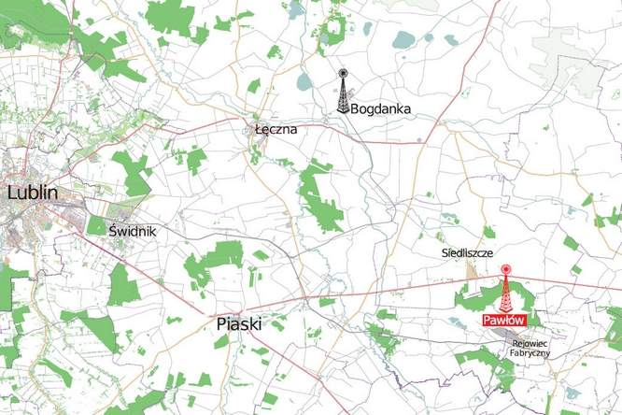
KWK „CHEŁM” na Lubelszczyźnie
Zatrudnienie w kopalni oraz
w firmach około górniczych
Rozwój handlu detalicznego
Migracja ludności w rejon
kopalni
Zmniejszenie emigracji zarobkowej ludzi młodych
Wzrost dobrobytu społecznego
Podatki od nieruchomości
Podatki dochodowe
Opłata eksploatacyjna
Świadczenia socjalne dla pracowników i ich rodzin
Wzrost industrializacji regionu
Zmniejszenie bezrobocia
Integracja okolicznych mieszkańców poprzez wspólną pracę w zakładzie
Rozbudowa infrastruktury technicznej
Zagospodarowanie terenu
Budowa szkolnictwa zawodowego: zasadniczego, średniego, wyższego
i inne…

Slide 26
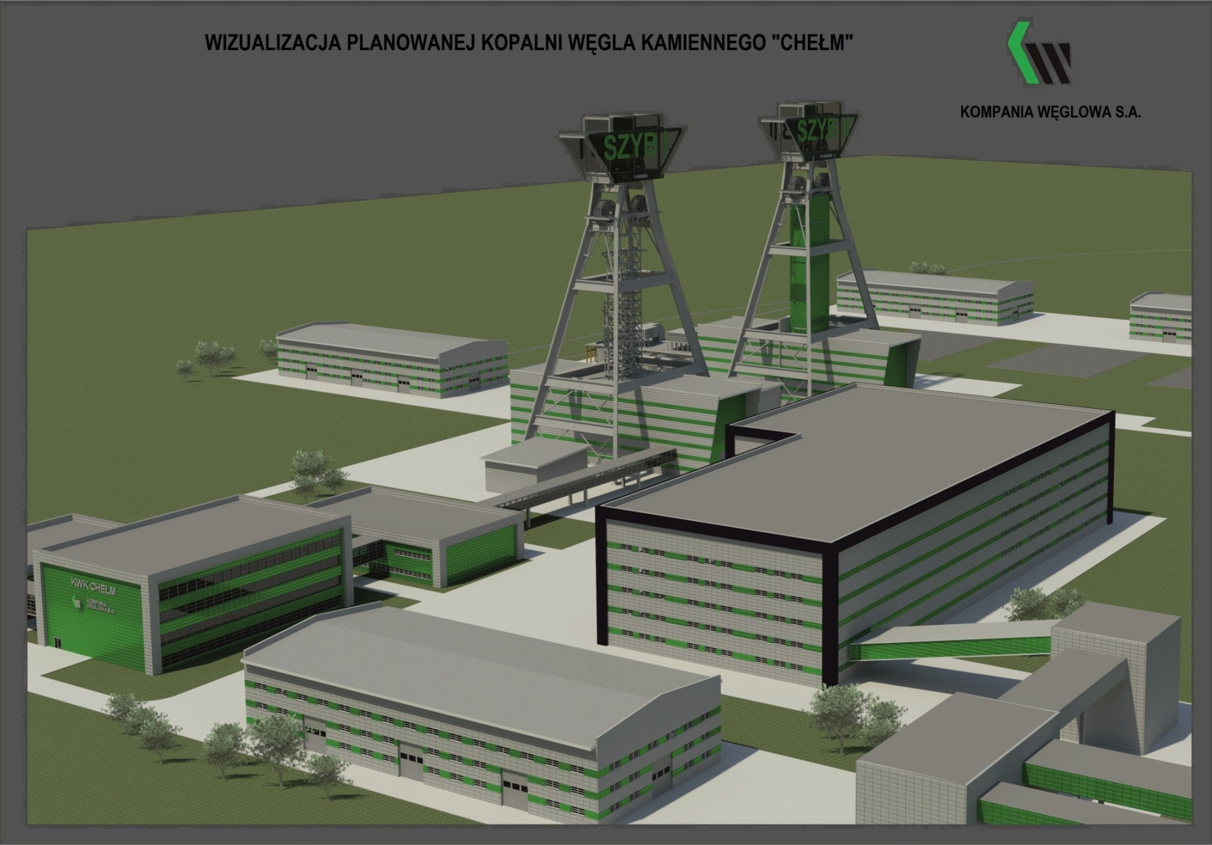
Kopalnia „CHEŁM”

Slide 27
Charakterystyka Kopalni
Zakres robót sporządzony w oparciu o wstępną koncepcję zagospodarowania złoża wykazuje, że:
  inwestycja kosztować będzie około 3,7 mld zł
  w okresie około 11 lat
docelowy model zakłada budowę kopalni jednoruchowej:
    z dwoma szybami centralnymi i jednym peryferyjnym
wydobycie na poziomie:
  20,0 tys. t/d tj. ok. 5 mln t/rok
wydobycie prowadzone będzie na bazie:
  dwóch wysokowydajnych ścian:
  - długości od 200-250 m
  - wybiegach sięgających 3 000 m
Kopalnia zatrudniać będzie około:
  2 000 osób.

Slide 28
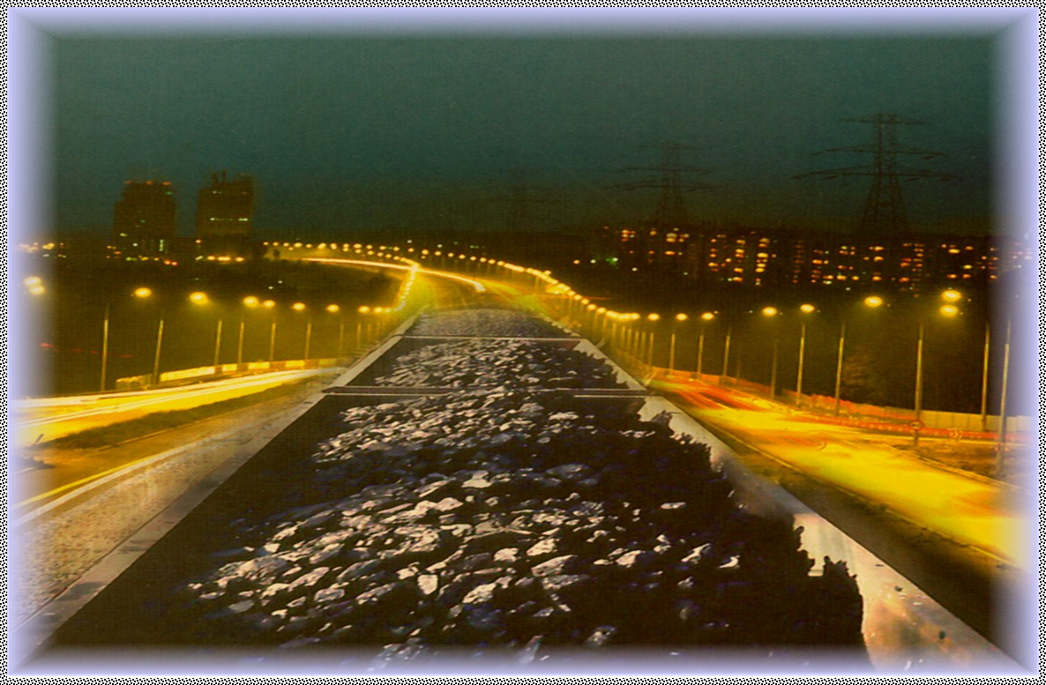
DZIĘKUJĘ ZA UWAGĘ

